Slide 1
7 Waldren Road
Reunión de la comunidad
6 de julio de 2023

Slide 2
Resumen
Presentaciones
Acerca del Programa Grassroots
Detalles del emplazamiento
Discusión: Comentarios y preguntas y respuestas
Próximos pasos
Notes:
Here’s a quick overview of the agenda:

Slide 3
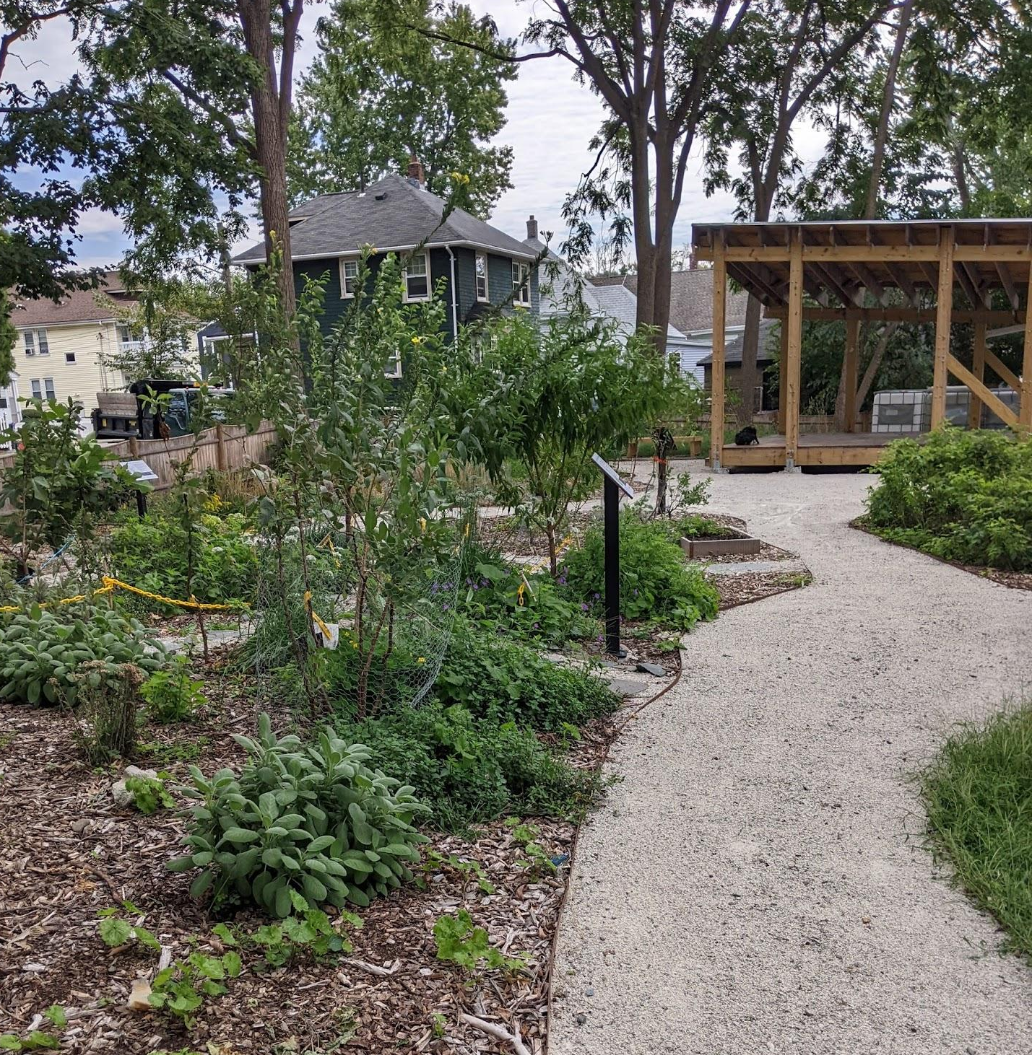
PRESENTACIONES
Personal de la Oficina del Alcalde para la Vivienda (MOH)/GrowBoston
Edgewater Food Forest, Mattapan

Slide 4
Acerca del Programa Grassroots

Slide 5
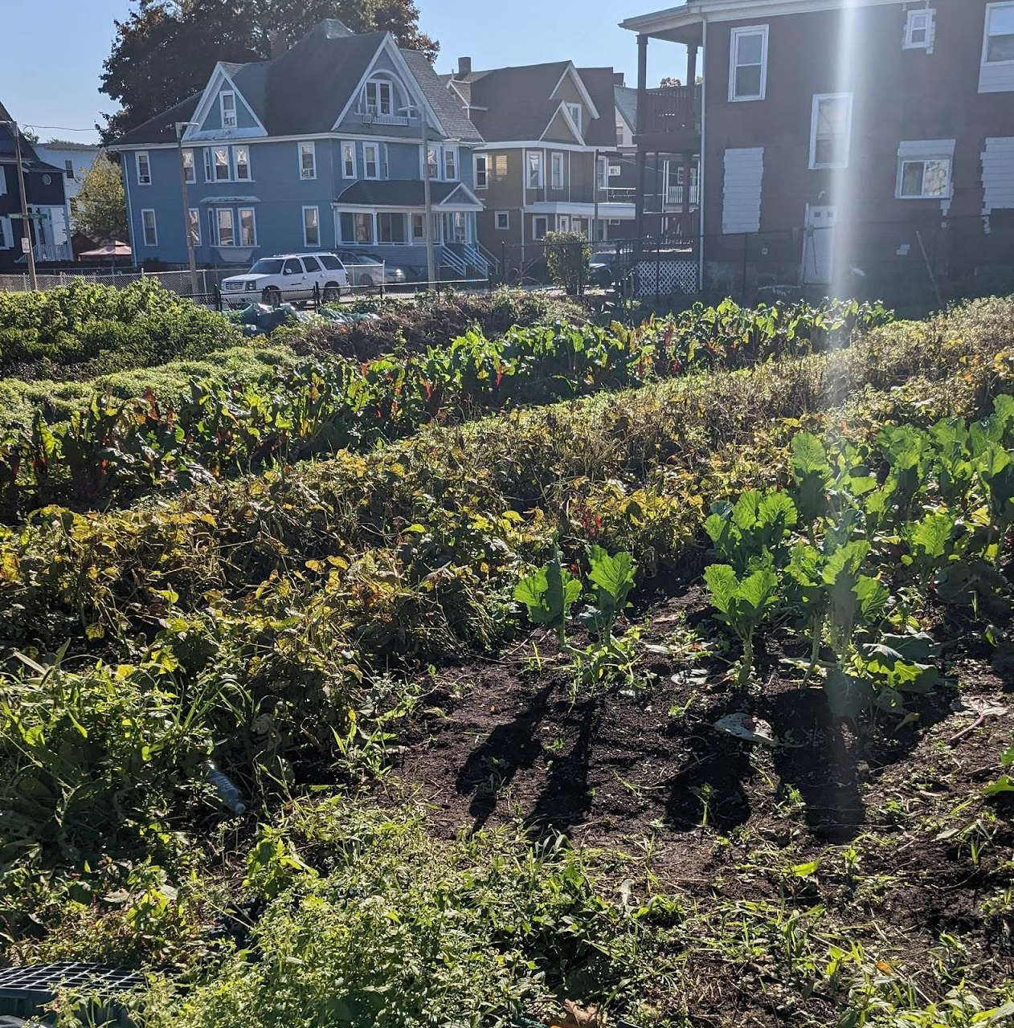
GROWBOSTON
Oficina de Agricultura Urbana
El objetivo de GrowBoston es aumentar la producción de alimentos y apoyar a los productores locales de alimentos de Boston, incluidos jardineros, agricultores, apicultores, etc.
Apoyo a estrategias innovadoras de producción de alimentos
Asistencia técnica a granjas y huertos
Recursos educativos
¡Y mucho más!
Parte de la Oficina del Alcalde para la Vivienda (MOH)
Granja East Cottage, Roxbury

Slide 6
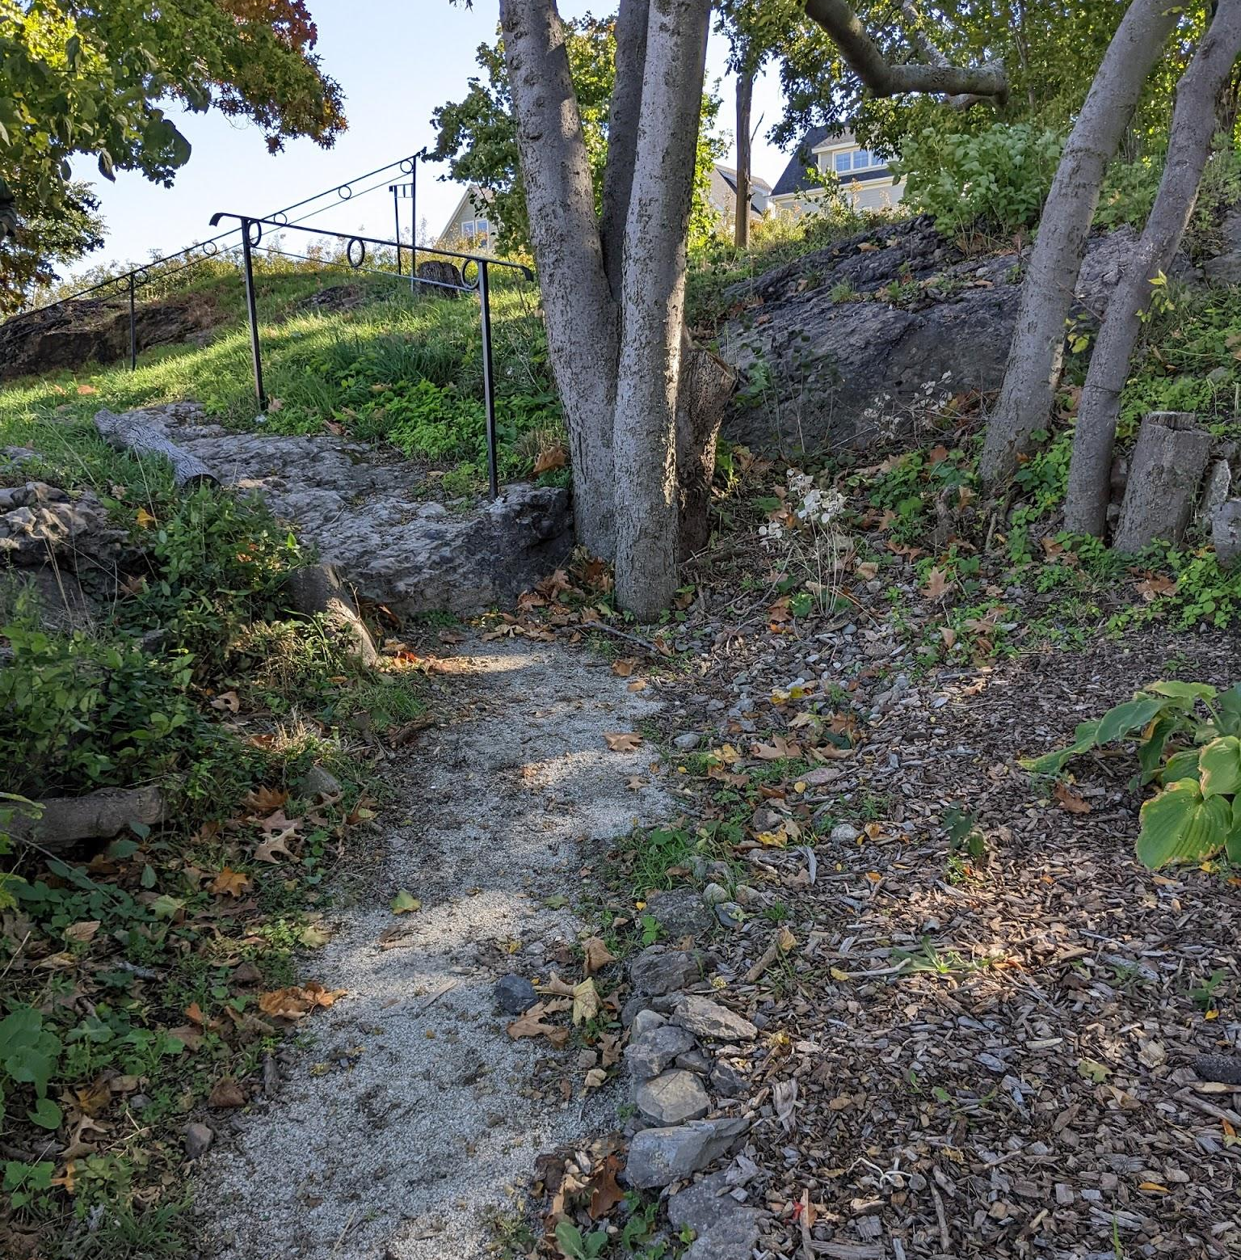
PROGRAMA GRASSROOTS
Programa GrowBoston
Proporciona predios propiedad de la ciudad, fondos de subvención y asistencia técnica a grupos vecinales y organizaciones sin ánimo de lucro para:
Huertos comunitarios
Granjas urbanas
Otros usos para espacios abiertos
Jardín Savin Hill Wildlife, Dorchester
Notes:
Disposition of land for open space uses

Slide 7
PROCESO DE DISPOSICIÓN DEL PREDIO DE LA MOH
Reuniones públicas de planificación de la RFP
Identificación del sitio
3
1
2
Evaluar la viabilidad del proyecto
Emitir una RFP que incluya la opinión de la comunidad
Designación provisional del promotor
4
5
Revisar las respuestas a la RFP para comprobar su elegibilidad
6
7
Financiación y permisos del promotor
8
Propiedad transferida al promotor
9
Construcción
Notes:
Spanish

Slide 8
PROCESO DE ADQUISICIÓN DE LA MOH
En virtud del capítulo 30B
L.G.M. c. 30B (Capítulo 30B) establece un proceso de propuesta anunciada que la COB (ciudad de Boston) debe seguir para adquirir y enajenar bienes inmuebles mediante compra, venta o alquiler con un costo superior a $35.000.
En virtud del Capítulo 30B tenemos la obligación de llevar a cabo un proceso competitivo abierto y justo en el que se dé una base común a todos los proponentes, se solicite información que permita establecer comparaciones manejables y significativas de las ofertas y se basen las decisiones únicamente en la información solicitada. (lo que hemos escuchado de la comunidad).

Slide 9
Acerca del emplazamiento

Slide 10
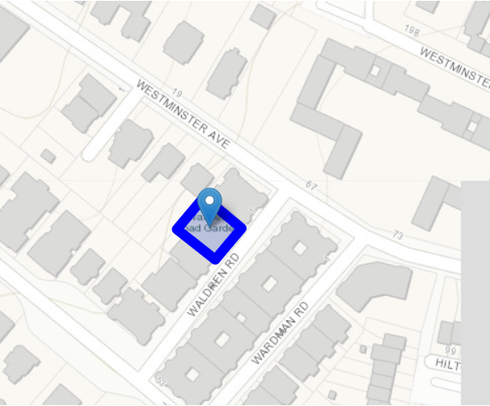
DESCRIPCIÓN Y MAPA DEL EMPLAZAMIENTO
7 Waldren Road, Roxbury
Tamaño total: 4.095 pies cuadrados
1 parcela
Notes:
Letterfine Terrace is a private way

Slide 11
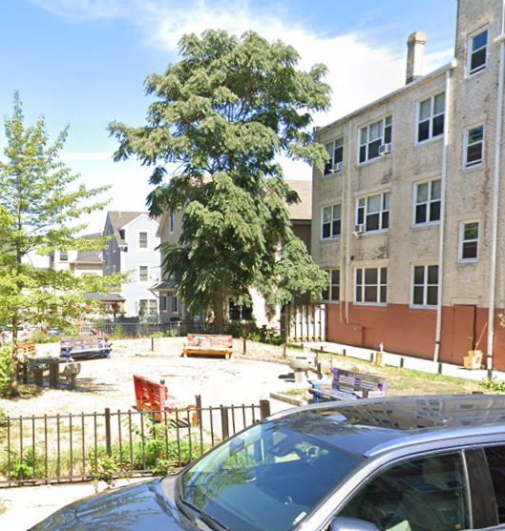
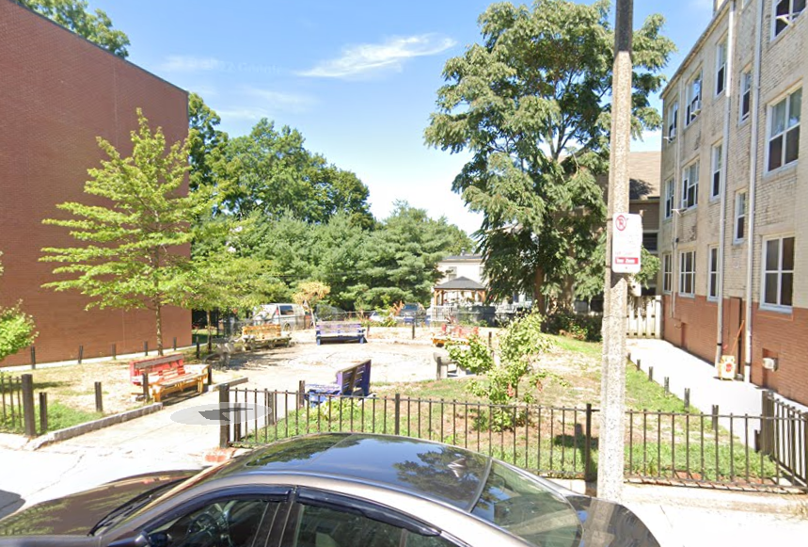
FOTOS DEL EMPLAZAMIENTO

Slide 12
Discusión: comentarios y preguntas y respuestas

Slide 13
USO FUTURO PROPUESTO
Actualmente, el jardín de Waldren Road es un parque de uso pasivo y un espacio abierto para la comunidad
Cuenta con bancos de parque, espacio abierto y árboles
Este proyecto preservaría el parque y espacio abierto de uso pasivo del Jardín de Waldren Road con posibles mejoras financiadas por GrowBoston

Slide 14
¡NOS GUSTARÍA CONOCER SU OPINIÓN!
¿Tiene alguna pregunta o inquietud con respecto al posible uso permanente de este sitio como espacio abierto pasivo?
¿Desea que este lugar se conserve como espacio abierto en el futuro?
¿Hay algo que NO le gustaría ver en este sitio?
¿Tiene algún otro comentario, pregunta o inquietud?

Slide 15
Próximos pasos
Notes:
Anime a las personas que no pudieron asistir o a las que tengan más comentarios, preguntas, opiniones.

Slide 16
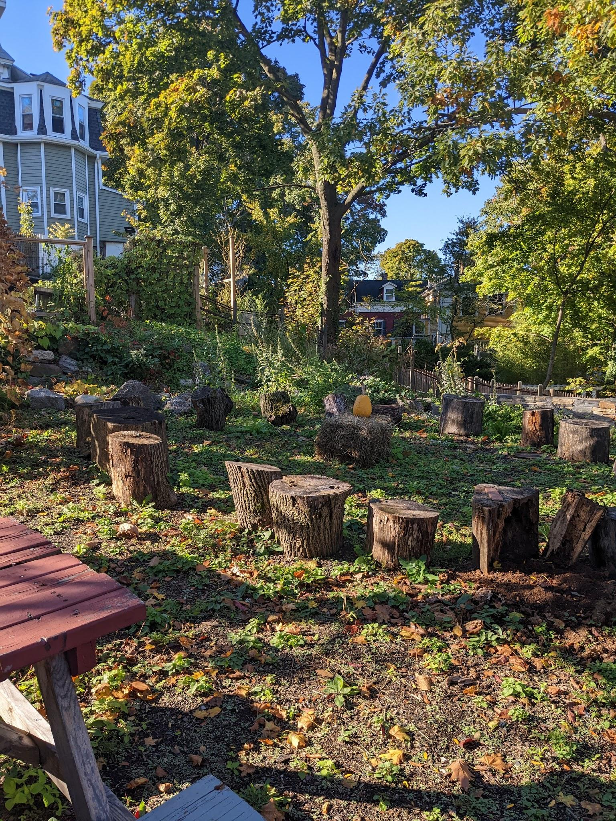
INFORMACIÓN DE CONTACTO
Theresa Strachila
Director de programa, GrowBoston
theresa.strachila@boston.gov
617-635-0267
Sitio web del proyecto:
bit.ly/waldren-road

